Slide 1
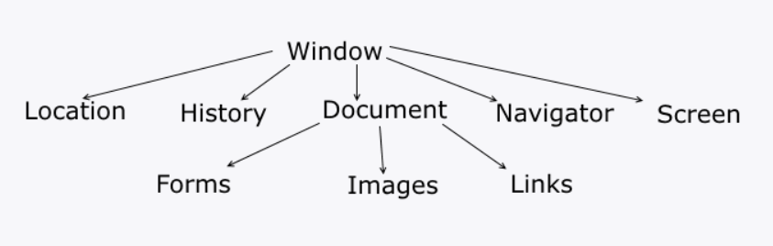
BOM (Browser Object Model)
Объектная модель браузера

Slide 2
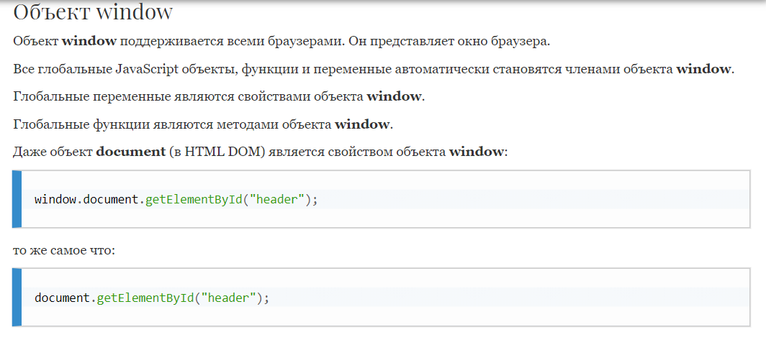

Slide 3
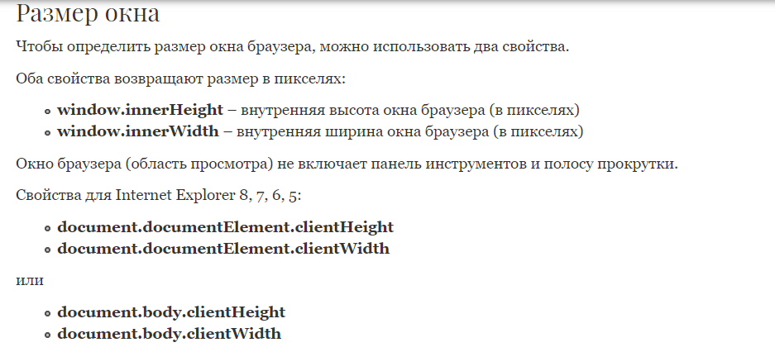

Slide 4
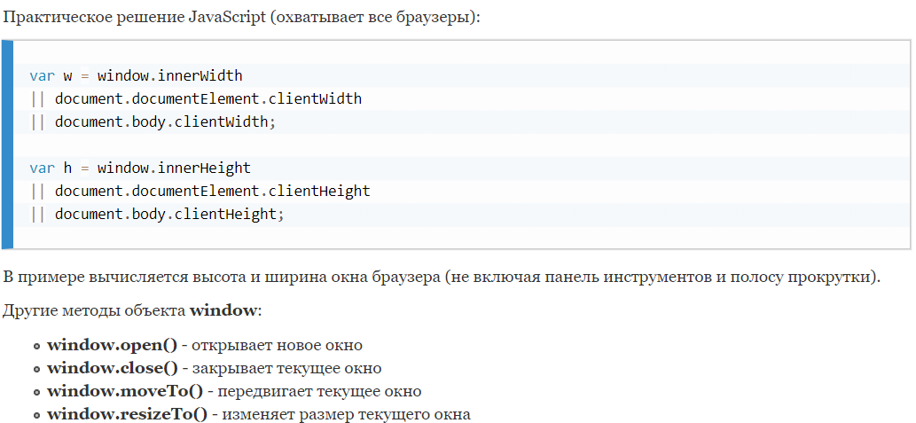

Slide 5
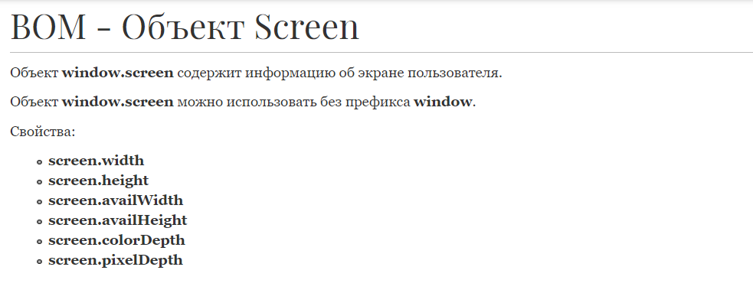

Slide 6
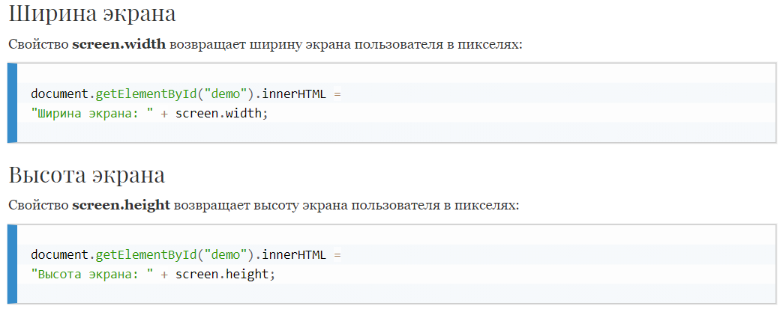

Slide 7
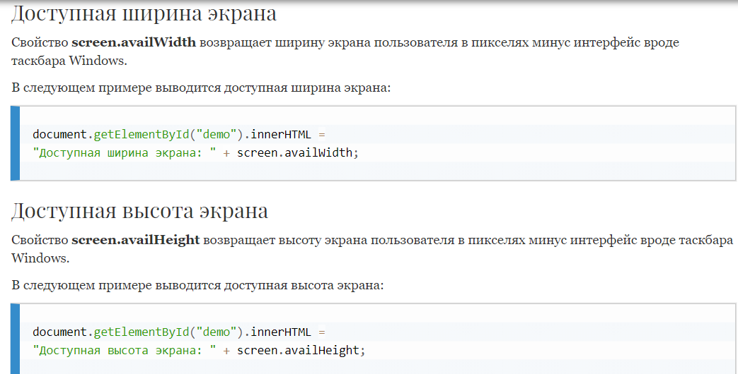

Slide 8
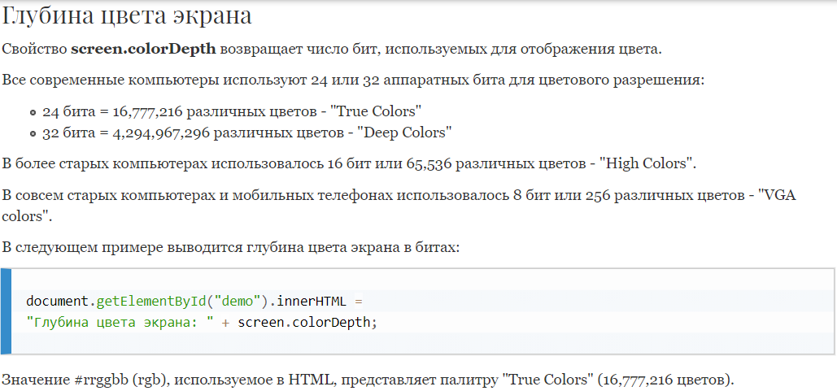

Slide 9
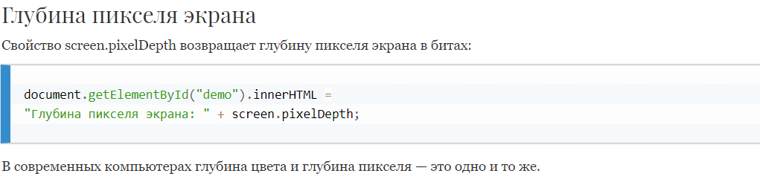

Slide 10
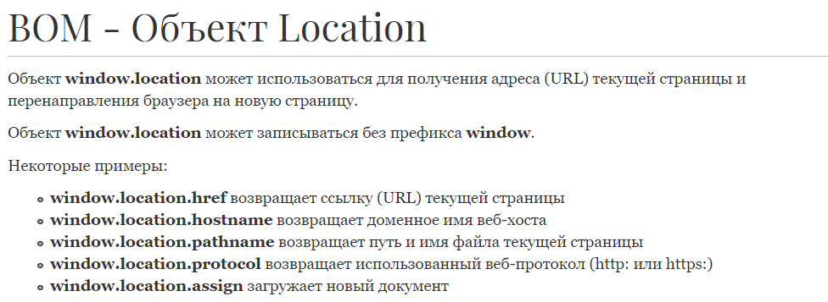

Slide 11
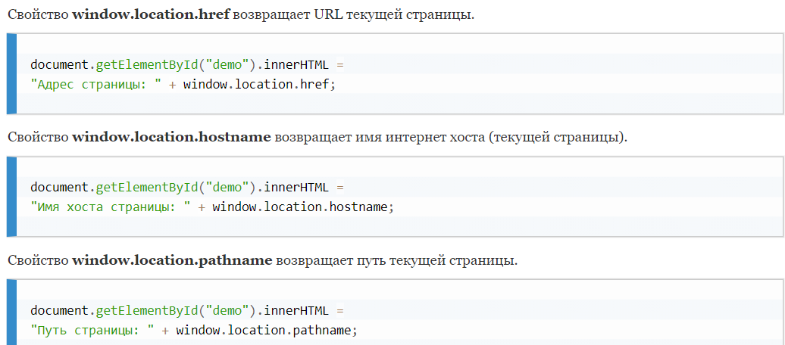

Slide 12
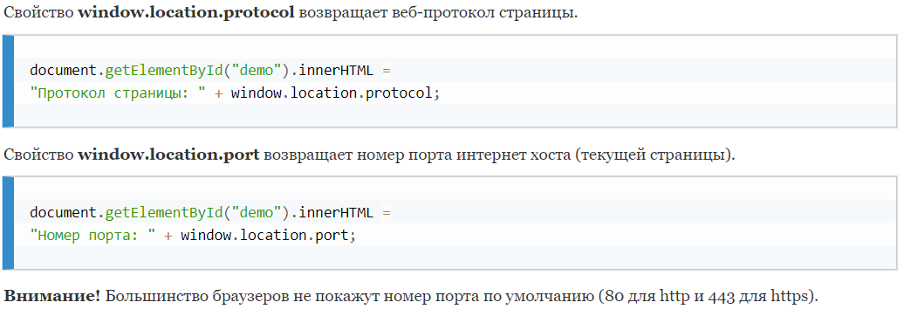

Slide 13
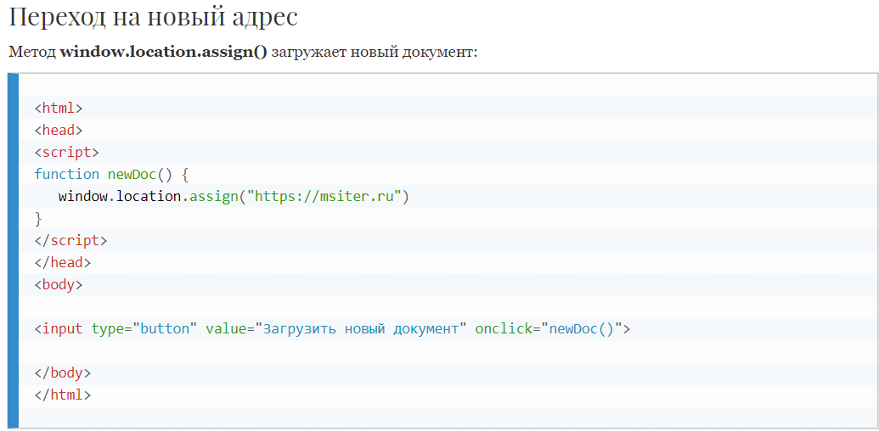

Slide 14
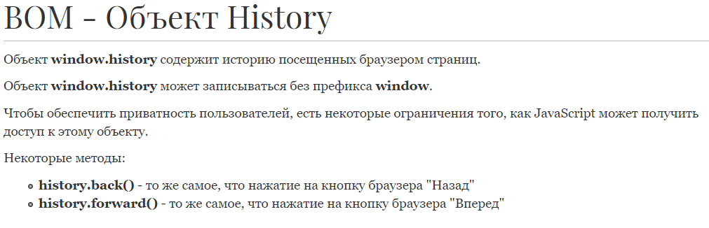

Slide 15
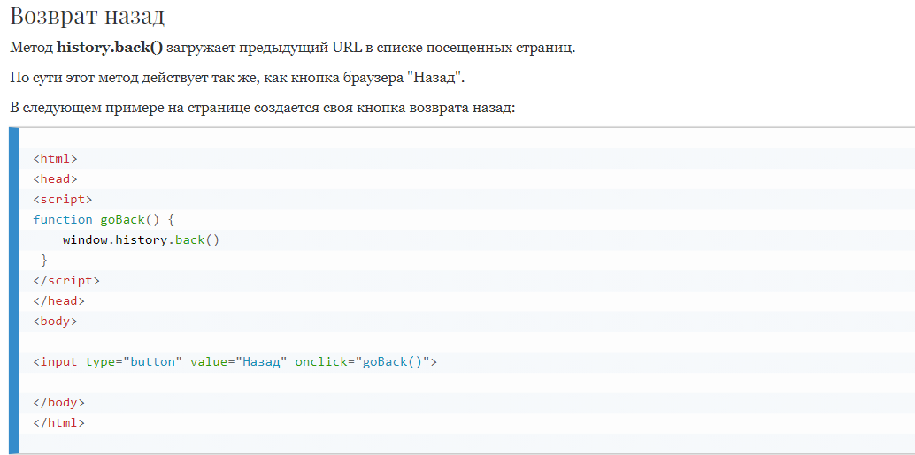

Slide 16
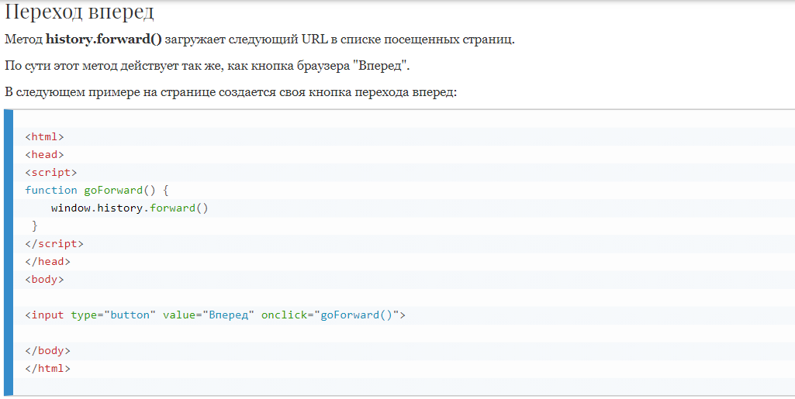

Slide 17
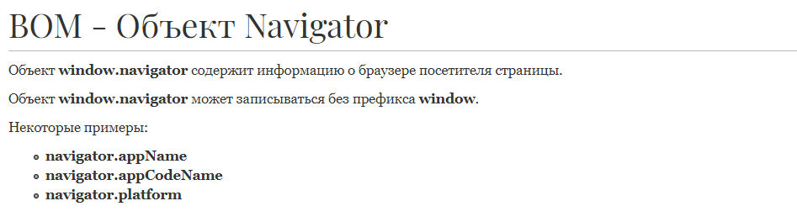

Slide 18
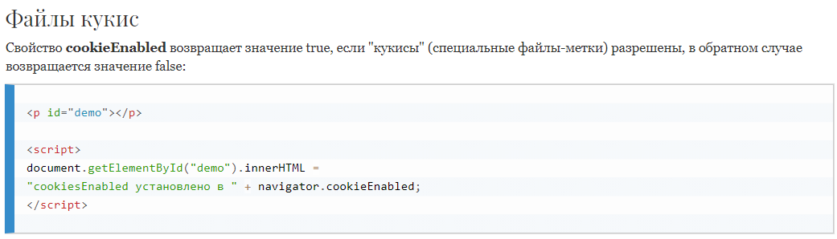

Slide 19
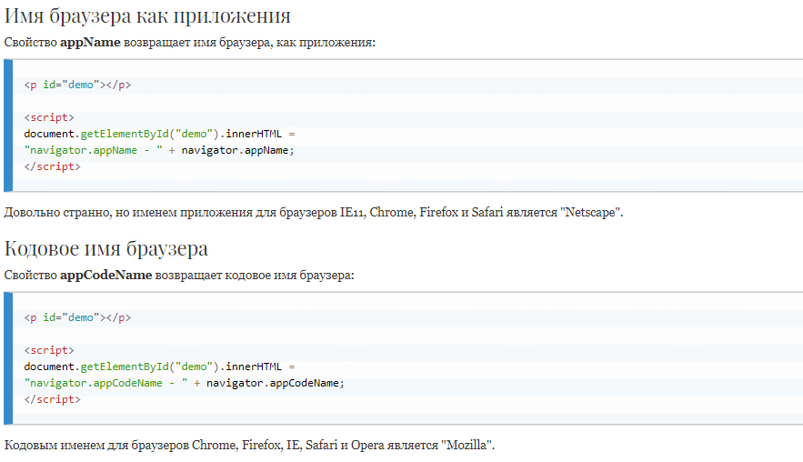

Slide 20
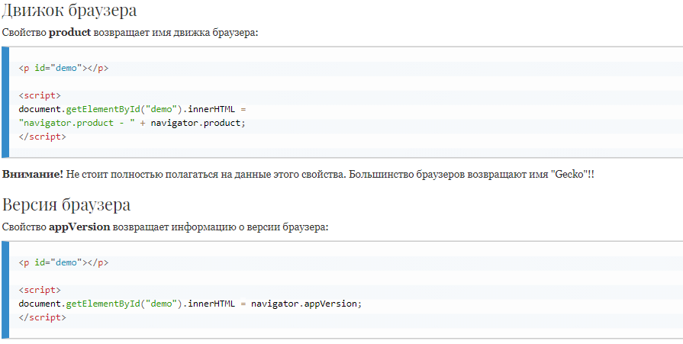

Slide 21
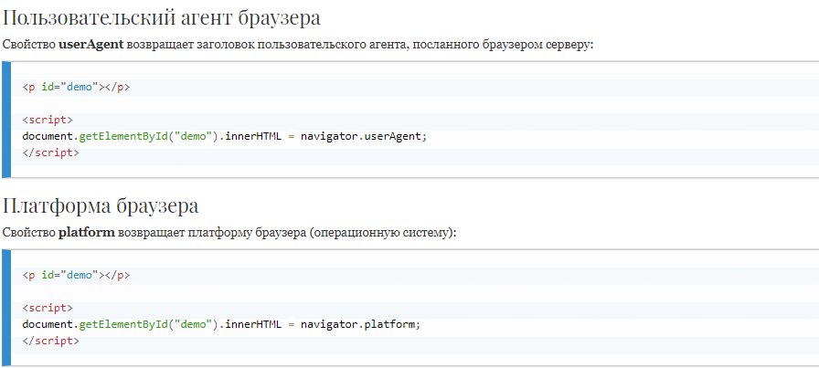

Slide 22
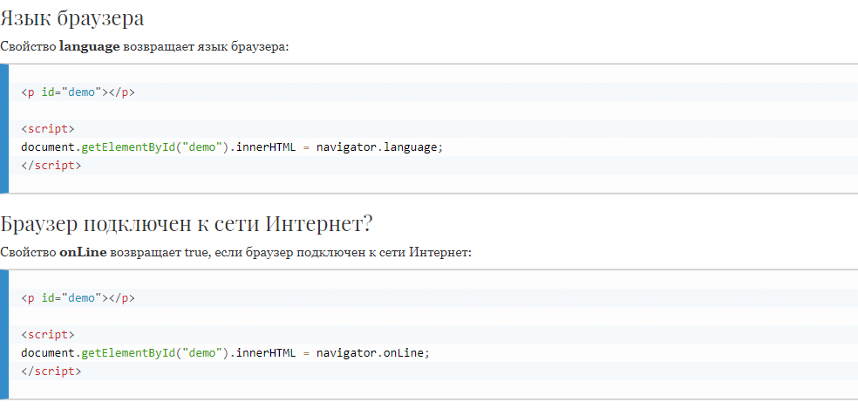

Slide 23
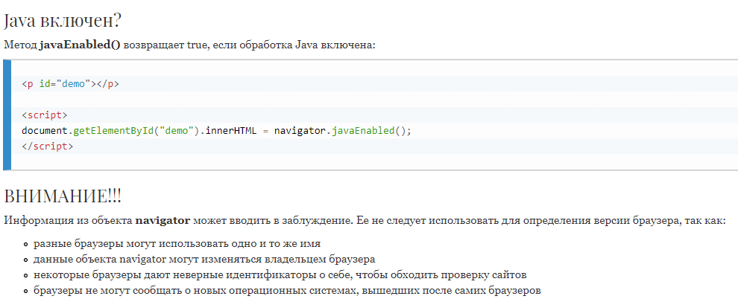

Slide 24
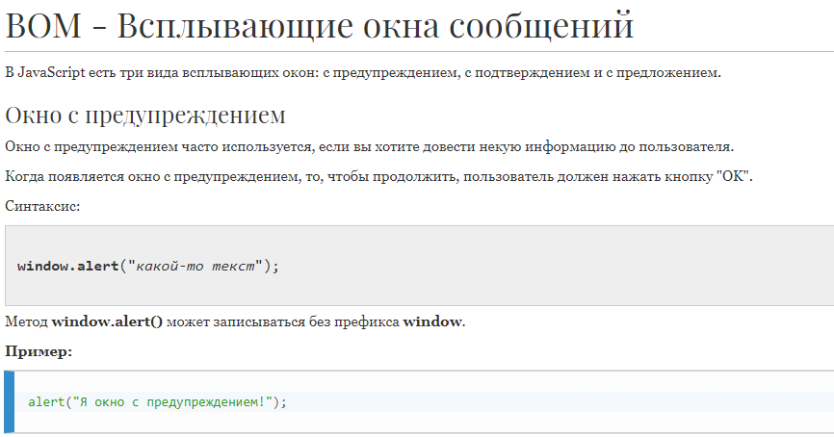

Slide 25
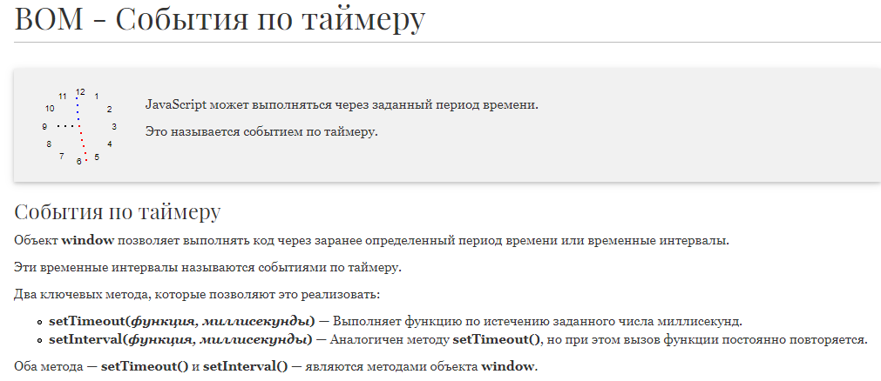

Slide 26
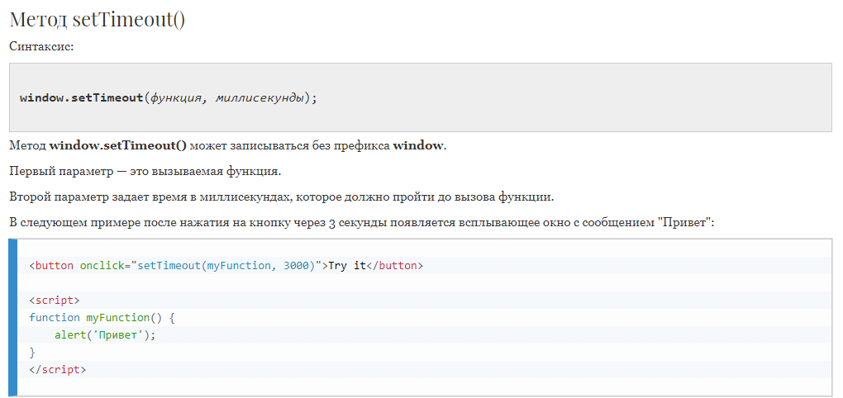

Slide 27
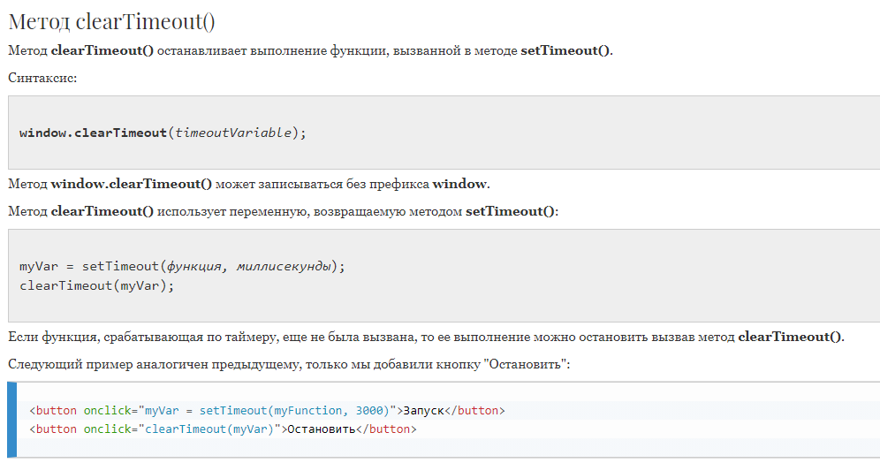

Slide 28
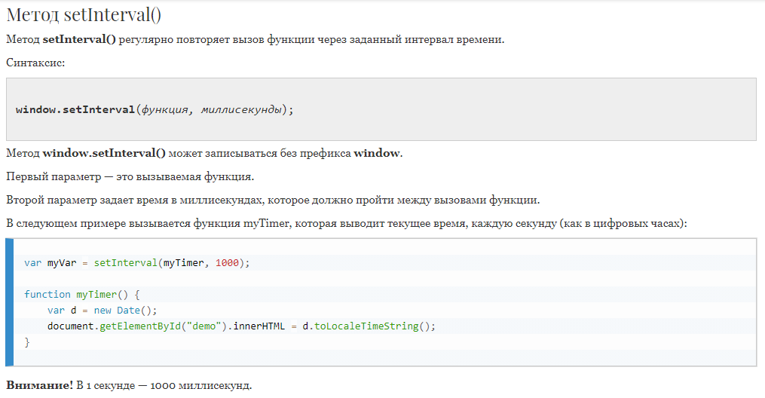

Slide 29
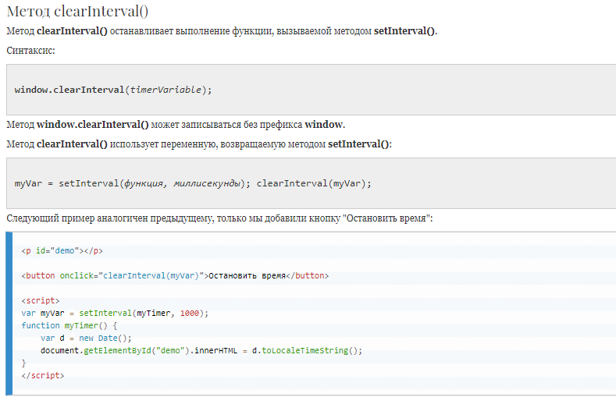

Slide 30
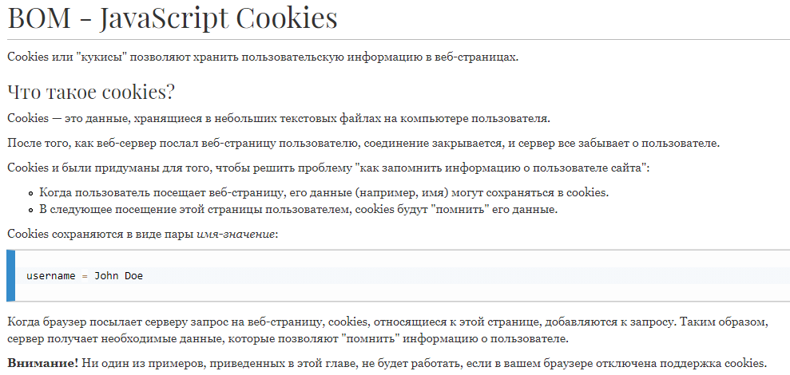

Slide 31
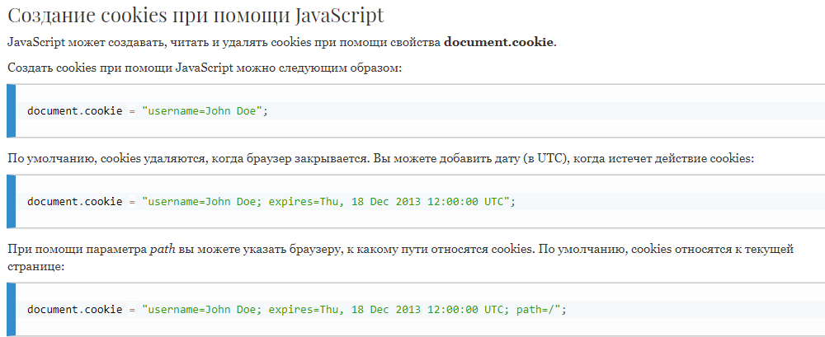

Slide 32
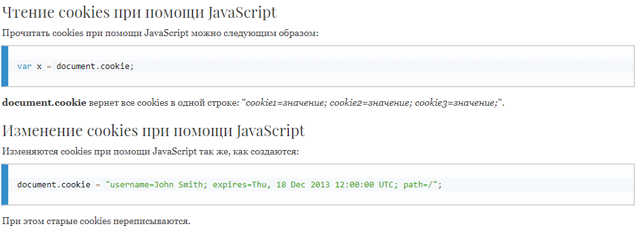

Slide 33
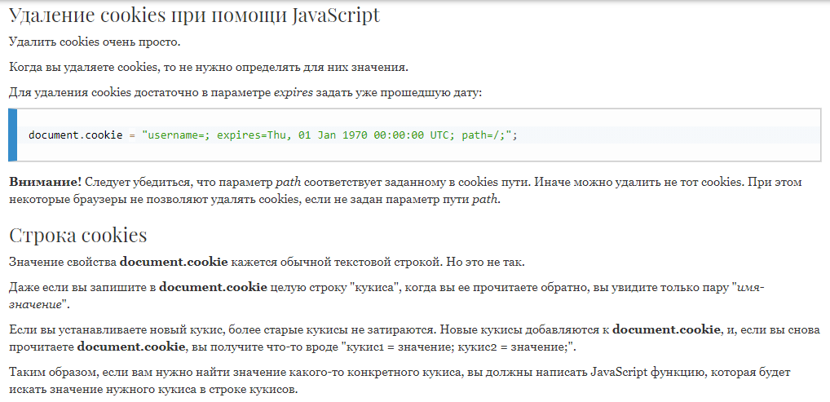

Slide 34
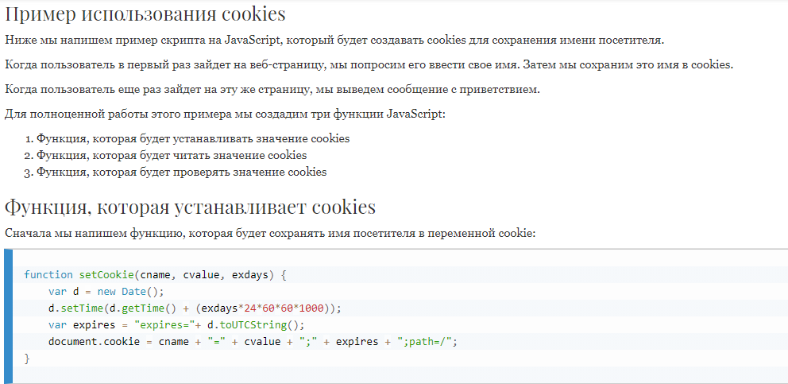
Объяснение примера:
Параметрами функции являются имя "кукиса" (cname), значение "кукиса" (cvalue) и число дней до окончания действия "кукиса" (exdays).
Функция устанавливает cookies добавляя в одну строку имя "кукиса", значение и дату его окончания.

Slide 35
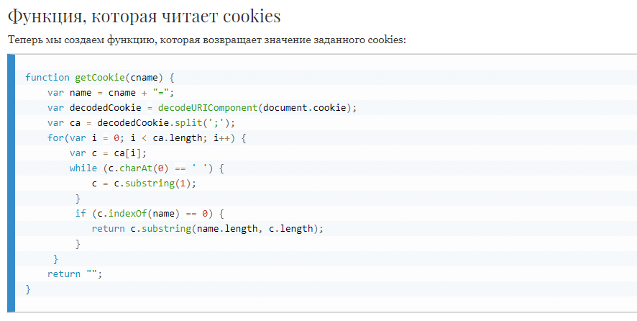
Как функция работает:
В качестве параметра принимаем имя "кукиса" (cname).
Создаем переменную (name) с текстом, который будем искать (cname + "=").
Декодируем строку с cookies, чтобы обработать специальные символы, например, '$'
Разбиваем значение document.cookie по символу ";" и помещаем результат в массив ca (ca = decodedCookie.split(';')).
В цикле обходим массив ca (i = 0; i < ca.length; i++) и читаем каждое значение в переменную (c = ca[i]).
Если "кукис" найден (c.indexOf(name) == 0), возвращаем его значение (c.substring(name.length, c.length).
Если "кукис" не найден, возвращаем пустую строку "".

Slide 36
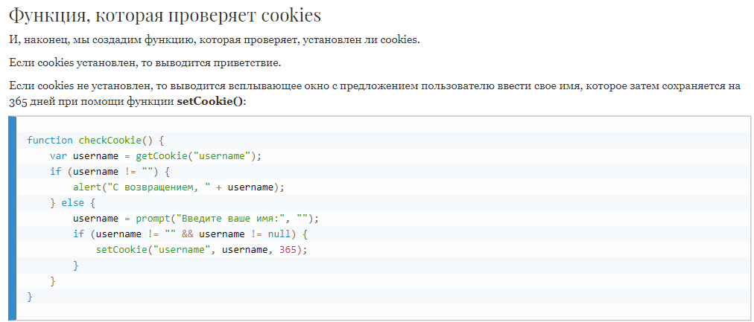

Slide 37
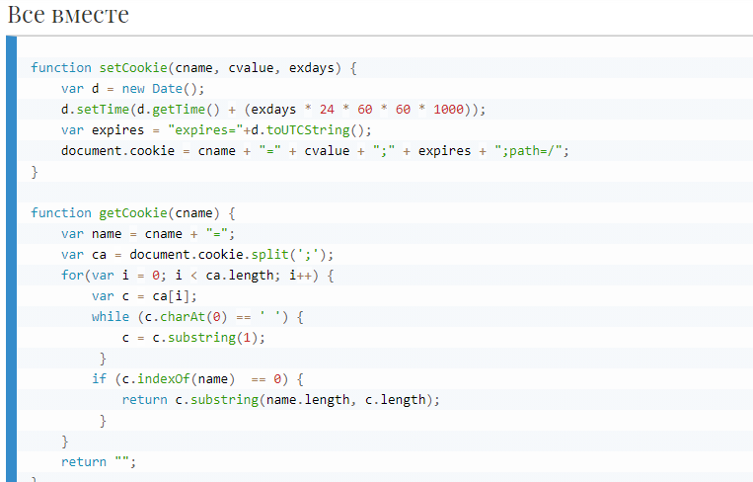
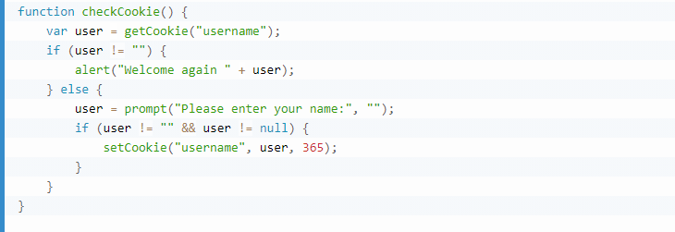
В приведенном примере функция checkCookie() запускается сразу же после загрузки страницы.

